Slide 1
Whoami
TS. Nguyễn Minh Hải (Doctor of Philosophy) from Ho Chi Minh University of Technology (DHBK DHQG-HCM)
Combine Static and Dynamic method for reconstructing Control Flow Graph of binary (for Malware Analysis)
Phone: 0903016060
Email: hainm2@vng.com.vn
Technical (Security) Manager of Zalo (VNG)
1

Slide 2
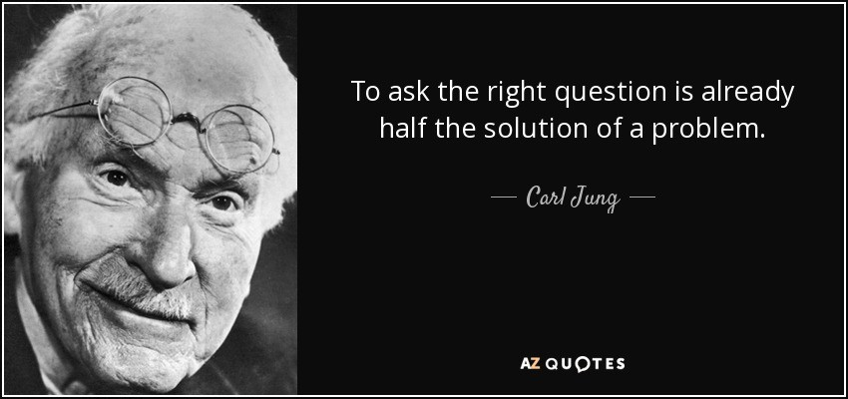

Slide 3
TypeScript là gì?
• TypeScript là một ngôn ngữ lập trình mã nguồn mở do Microsoft phát triển.
• Là phần mở rộng của JavaScript, có hỗ trợ kiểu tĩnh.
• Giúp phát hiện lỗi sớm và hỗ trợ tốt hơn khi lập trình quy mô lớn.

Slide 4
Vì sao nên dùng TypeScript?
• Kiểu tĩnh giúp bắt lỗi khi biên dịch.
• Giao diện tốt hơn với IDE và autocomplete.
• Dễ bảo trì với dự án lớn.
• Dễ dàng tích hợp với JavaScript.

Slide 5
So sánh TypeScript và JavaScript
• TS có kiểm tra kiểu, JS thì không.
• TS cần biên dịch sang JS để chạy.
• TS hỗ trợ các tính năng mới như interface, generic, decorator...

Slide 6
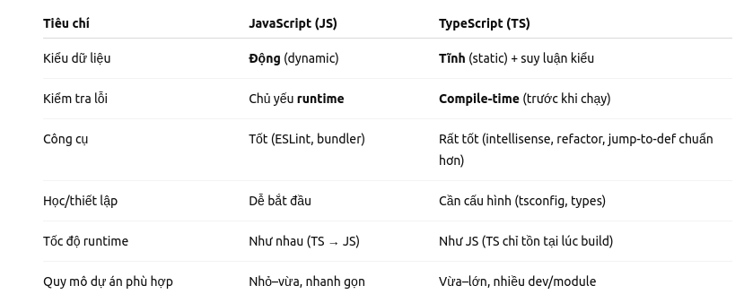

Slide 7
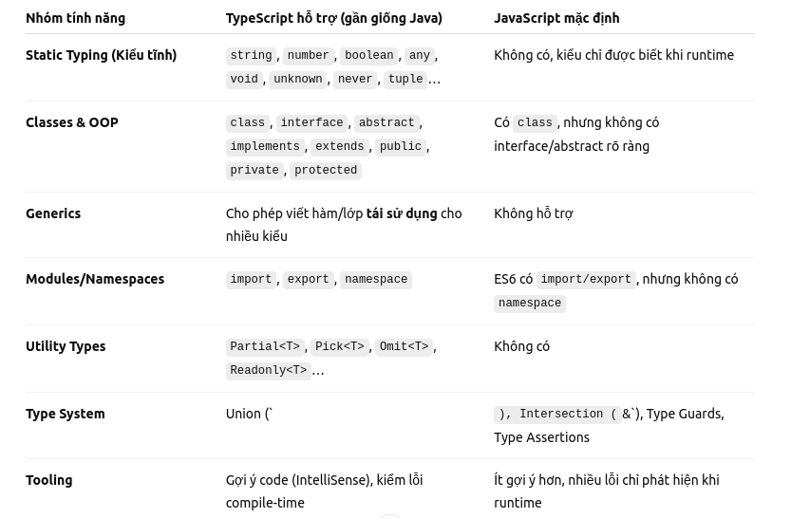

Slide 8
Cài đặt TypeScript CLI
1. Cài đặt Node.js.
2. Chạy: npm install -g typescript
3. Kiểm tra: tsc --version

Slide 9
Cấu hình tsconfig.json
• Chạy: tsc --init
• Tạo file tsconfig.json với các tùy chọn:
{
"compilerOptions": { "target": "es6", "outDir": "./dist" },
"include": ["src/**/*"]
}

Slide 10
Tạo file .ts đầu tiên
• File: hello.ts
let message: string = "Hello TypeScript!";
console.log(message);
• Chạy: tsc hello.ts → tạo file hello.js

Slide 11
Kiểu dữ liệu cơ bản
• string: let name: string = 'Alice';
• number: let age: number = 20;
• boolean: let isActive: boolean = true;

Slide 12
Kiểu null, undefined, void
• null: let n: null = null;
• undefined: let u: undefined = undefined;
• void (hàm không trả về): function log(): void { console.log('Hello'); }

Slide 13
Kiểu đặc biệt: any, unknown, never
• any: bỏ qua kiểm tra kiểu
• unknown: phải kiểm tra trước khi sử dụng
• never: hàm không bao giờ kết thúc (throw hoặc loop)

Slide 14
Mảng và Tuple
• Mảng: let nums: number[] = [1, 2, 3];
• Tuple: let person: [string, number] = ['Alice', 30];

Slide 15
Enum và Type Alias
Enum:
enum Direction { Up, Down, Left, Right }
Type Alias:
type UserID = string | number;

Slide 16
Hàm: tham số và trả về
function greet(name: string): string {
return `Hello, ${name}`;
}

Slide 17
Tham số tùy chọn và mặc định
function greet(name: string = 'Guest'): void {
console.log(`Hello ${name}`);
}

Slide 18
Rest parameter
function sum(...nums: number[]): number {
return nums.reduce((a, b) => a + b, 0);
}

Slide 19
Function overloading
function combine(a: number, b: number): number;
function combine(a: string, b: string): string;
function combine(a: any, b: any): any {
return a + b;
}

Slide 20
Interface vs Type
interface Person {
name: string;
age: number;
}
type PersonAlias = {
name: string;
age: number;
};

Slide 21
Class và constructor
class Animal {
constructor(public name: string) {}
}

Slide 22
Access modifier
public: truy cập ở mọi nơi
private: chỉ bên trong class
protected: class và lớp con

Slide 23
Kế thừa và triển khai
class Dog extends Animal {
bark() {
console.log('Woof!');
}
}

Slide 24
Lớp trừu tượng
abstract class Shape {
abstract area(): number;
}

Slide 25
Static trong class
class MathUtil {
static PI = 3.14;
}

Slide 26
Literal, Union, Intersection types
type Direction = 'left' | 'right';
type A = { a: string }; type B = { b: number };
type AB = A & B;

Slide 27
Type narrowing
function handle(value: string | number) {
if (typeof value === 'string') {
console.log(value.toUpperCase());
}
}

Slide 28
Discriminated Union
type Shape = { kind: 'circle'; radius: number } | { kind: 'square'; size: number };

Slide 29
Type assertion
const input = document.getElementById('name') as HTMLInputElement;

Slide 30
Generic function
function identity<T>(arg: T): T {
return arg;
}

Slide 31
Generic class
class Box<T> {
contents: T;
constructor(value: T) { this.contents = value; }
}

Slide 32
Giới hạn trong generic
function logLength<T extends { length: number }>(item: T) {
console.log(item.length);
}

Slide 33
Utility Types
Partial<T>, Readonly<T>, Pick<T, K>, Omit<T, K>, Record<K, T>

Slide 34
Import/Export Modules
export function greet() {}
import { greet } from './greet';

Slide 35
Namespace
namespace Geometry {
export function area(width: number, height: number) {
return width * height;
}
}

Slide 36
Kiểu cho Props & State
type Props = { title: string };
const MyComponent: React.FC<Props> = ({ title }) => <Text>{title}</Text>;

Slide 37
useState và useEffect với kiểu
const [count, setCount] = useState<number>(0);
useEffect(() => {}, []);

Slide 38
useReducer và sự kiện
const reducer = (state: State, action: Action): State => { ... };

Slide 39
Kiểu cho điều hướng React Navigation
type RootStackParamList = { Home: undefined; Detail: { id: string } };

Slide 40
useNavigation và useRoute
const navigation = useNavigation<StackNavigationProp<RootStackParamList, 'Home'>>();

Slide 41
Gọi API với Axios
const fetchUser = async (): Promise<User> => {
const res = await axios.get<User>('/api/user');
return res.data;
};

Slide 42
Xử lý lỗi và kiểu
try {
await fetchUser();
} catch (error: unknown) {
if (error instanceof AxiosError) {}
}

Slide 43
keyof, typeof, infer
type Keys = keyof Person;
type TypeOfName = typeof name;

Slide 44
Mapped types
type ReadonlyPerson = { [K in keyof Person]: Person[K] };

Slide 45
Conditional & Recursive types
type IsString<T> = T extends string ? true : false;
type JSONValue = string | number | boolean | JSONObject | JSONArray;

Slide 46
Template literal types
type Size = 'small' | 'medium';
type ButtonClass = `btn-${Size}`;

Slide 47
Tạo Context và Reducer
const MyContext = React.createContext<MyContextType | undefined>(undefined);

Slide 48
Custom Hook với kiểu
function useAuth(): AuthContextType {
return useContext(AuthContext);
}

Slide 49
@types và định nghĩa kiểu bên ngoài
npm install --save-dev @types/lodash

Slide 50
Tự tạo định nghĩa kiểu
declare module 'my-unknown-lib' {
export function doSomething(): void;
}

Slide 51
Kiểm tra kiểu và lint
tsc --noEmit
eslint . --ext .ts

Slide 52
ts-node và ts-jest
ts-node src/index.ts
jest --config jest.config.ts

Slide 53
Tối ưu hiệu suất
compilerOptions: { incremental: true, strict: true }

Slide 54
Gợi ý To-do App
• Quản lý task, mark completed
• Sử dụng navigation, context, và kiểu mạnh

Slide 55
Gợi ý Chat App
• Đăng nhập, gửi tin nhắn, lưu lịch sử
• Gọi API, dùng Axios, kiểu dữ liệu rõ ràng

Slide 56
Gợi ý E-Commerce UI
• Danh sách sản phẩm, giỏ hàng, thanh toán
• Component có thể tái sử dụng, props kiểu hóa

Slide 57
Lưu ý với any
Chỉ dùng khi không biết trước kiểu, tránh lạm dụng

Slide 58
Giữ kiểu gọn gàng
Tạo type alias, chia nhỏ interface phức tạp

Slide 59
Tránh kiểu lồng quá sâu
Tách thành nhiều type nhỏ và kết hợp

Slide 60
Tái sử dụng kiểu
Tạo kiểu dùng chung và import lại ở nhiều nơi

